Slide 1
Публичный отчет
Управления образования
администрации Володарского муниципального района о деятельности в 2018 году

Slide 2
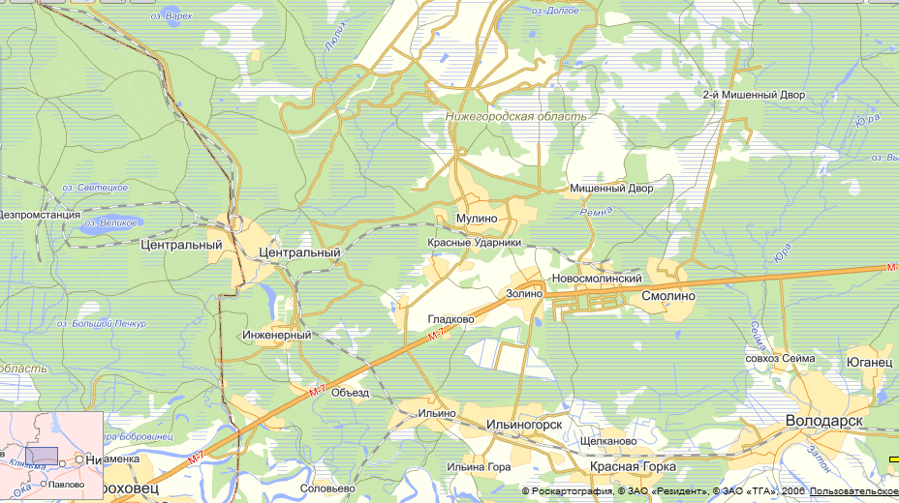
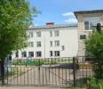
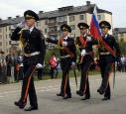
Система образования района
ДО (2)
ОО (13)
ДОУ (17)
Школа-интернат
ГБОУ КШИ

Slide 3
Содержание 1 ребенка в 2018 году
99983 руб. в год
61618 руб. в год
11896 руб. в год

Slide 4
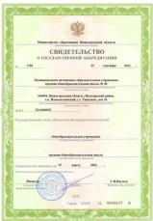
Лицензирование и государственная аккредитация образовательных организаций района
Наличие лицензии на право осуществления образовательной деятельности
Наличие свидетельства о государственной аккредитации ОО

Slide 5
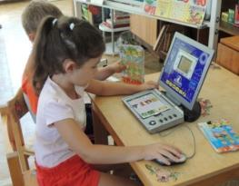
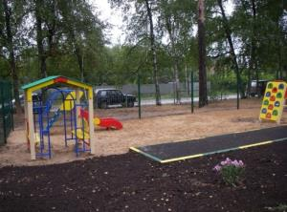
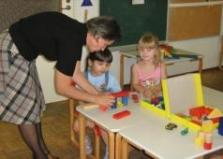
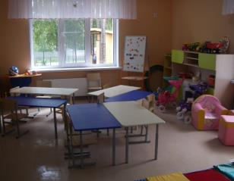
Дошкольное образование
Посещают детские сады-2506 детей (82,8%)
Автоматизированная информационная система «Комплектование ДОУ»- электронная очередь
На декабрь 2018 года очередность на получение дошкольного образования для детей в возрасте
от 0 до 3 лет составляет 519 человек
Высокий уровень очередности в ДОУ:
№ 8 г. Володарска (69 чел),
№ 2 с.п .Новосмолинский (72 чел.),
№ 5 и № 7 с.п. Мулино ( 48 чел. и 70 чел. соответственно),
№ 12 р.п. Решетиха (72 чел.)

Slide 6
Дошкольное образование
В дошкольных учреждениях работают 526 человек,
из них педагогических работников - 236
Курсы повышения квалификации
В 2018 году прошли 18,4 %
За последние 3 года - 63%
Стаж работы:
от 0 до 10 лет –21,6 %,
старше 55 лет – 21,6 %.

Slide 7
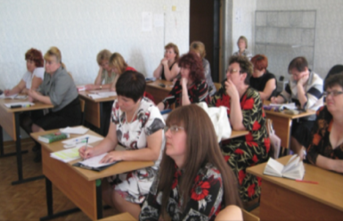
Начальное, основное и среднее общее образование
Численность обучающихся в общеобразовательных организациях составляет 4567 чел . (99,8 %)
В общеобразовательных организациях работают 547 чел.,
из них педагогических работников – 331 человек
Численность учителей
до 35 лет – 19,3 %
старше 55 лет – 27,8 %.
Курсы повышения квалификации
В 2018 году прошли 54,8 %
За последние 3 года - 94,8%

Slide 8
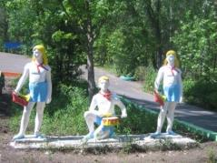
Дополнительное образование
Охват детей программами дополнительного образования
Дом детского творчества обеспечивал реализацию 15 программ по 5 направленностям.

Slide 9
Дополнительное образование
Всего работников -22,
из них педагогических работников - 18
Численность учителей
до 35 лет – 14,3 %,
старше 55 лет составляет - 38,9%
Курсы повышения квалификации
В 2018 году прошли 9,1 %
За последние 3 года - 50 %

Slide 10
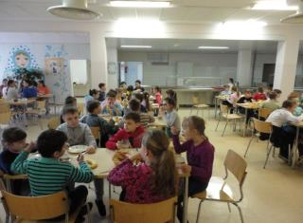
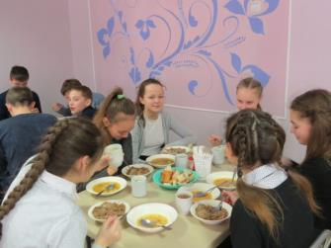
Деятельность
МБУ «Сервисный центр Володарского
муниципального района»
Охват горячим питанием на декабрь 2018 года составил 82,4 % ( декабрь 2017 года - 75,7 %).

Slide 11
Муниципальная программа
«Развитие образования Володарского муниципального района»
утверждена постановлением администрации Володарского муниципального района от 18.12.2014 года № 2899
Подпрограмма | Выделено / израсходовано
«Развитие общего образования» | 649,3 тыс.руб.
«Развитие дополнительного образования и воспитания детей и молодежи» | 17160,5 тыс.руб.
«Одаренные дети» | 361, 5 тыс.руб.
«Развитие системы оценки качества образования и информационной прозрачности системы образования» | 751,1 тыс.руб.
«Патриотическое воспитание и подготовка граждан в Володарском районе к военной службе» | 60 тыс.руб.

Slide 12
Муниципальная программа
«Развитие образования Володарского муниципального района»
утверждена постановлением администрации Володарского муниципального района от 18.12.2014 года № 2899
Подпрограмма | Выделено / израсходовано
«Ресурсное обеспечение системы образования Володарского муниципального района»:
«Кадры» и «Совершенствование условий функционирования» |  | 8964,8 тыс.руб.
«Социально – правовая защита детей в Володарском муниципальном районе» |  | 1256,6 тыс.руб.
«Обеспечение реализации муниципальной программы» |  | 24844,7 тыс.руб.
«Создание новых мест в общеобразовательных организациях Володарского муниципального района Нижегородской области в 2016 году и на период до 2020 года» |  | 192803,2 тыс.руб.

Slide 13
Безопасные условия для детей и педагогов
Автобус для МБОУ СШ № 1 г.Володарска (на условиях лизинга),
3 транспортных средства для подвоза учащихся школ
№ 5, 8 , 11.

Slide 14
Профилактика асоциального поведения детей и подростков
Указа Президента Российской Федерации от 29 мая 2017 года № 240
«Об объявлении в Российской Федерации Десятилетия детства»
УЧАСТИЕ В РАБОТЕ КОМИССИЙ
Межведомственная комиссия по координации взаимодействия учреждений социальной защиты, здравоохранения, образования, культуры и спорта по реабилитации инвалидов;
Муниципальная антинаркотическая комиссия;
Муниципальная комиссия по антитеррористической безопасности;
Комиссия по делам несовершеннолетних и защите их прав;
Психолого-медико-педагогическая комиссия;
Координационный совет по организации летнего отдыха, оздоровления и занятости детей и молодежи Володарского района
количество преступлений – 21
Проведено 37 рейда социального патруля Посещены113 семей
Количество преступлений, совершенных в общественных местах, снижено на 20 % (с 10 до 8);
на улицах - на 11,1 % (с 9 до 8).
совершенных в состоянии алкогольного опьянения, снизилось на 66,7% (с 3 до1).

Slide 15
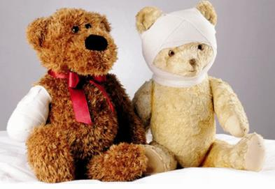
Профилактика детского травматизма
В 2018 году произошло 25 случаев травматизма , из них
во время учебно-воспитательного процесса - 10,
за рамками учебно-воспитательного процесса - 15

Slide 16
Деятельность психолого-медико-педагогической комиссии
Проведено 28 заседаний
обследован 271 ребенок с ограниченными возможностями здоровья (из них 133 дошкольного и 138 детей школьного возраста)
Рекомендовано обучение
по основной общеобразовательной программе дошкольного образования для - 18 детей | обучение по адаптированной образовательной программе для детей с речевыми нарушениями - 70 чел. | по программе общего образования – 69 чел. | обучение по адаптированной образовательной программе для детей с нарушениями опорно-двигательного аппарата – 2 чел. | с задержкой психическо го развития – 63 чел. | с интеллек- туальными нарушения ми – 44 чел. | с расстройст вами аутистиче ского спектра – 5 чел.

Slide 17
Защита прав и сохранение законных интересов детей-сирот и детей, оставшихся без попечения родителей
(законных представителей)
Указ Президента Российской Федерации от 28.12.2012 года № 1688 «О некоторых мерах по реализации государственной политики в сфере защиты детей-сирот и детей, оставшихся без попечения родителей»
На учете состоит 262 ребенка, воспитывающихся в семьях опекунов и попечителей
на опеке (попечительстве) | 27 детей
усыновленных посторонними гражданами | 26 детей
из них российскими гражданами | 22 ребенка
в приемных семьях | 171 ребенок
в ГКОУ Золинской специальной (коррекционной ) школе - интернате для детей-сирот и детей, оставшихся без попечения родителей с ограниченными возможностями здоровья | 37 человек
Остались без попечения родителей –19 человек

Slide 18
Защита прав и сохранение законных интересов детей-сирот и детей, оставшихся без попечения родителей
(законных представителей)
«Центр социальной помощи семье и детям Володарского района»
Школа замещающих родителей
Количество кандидатов в замещающие родители – 21 человек
На социальном обслуживании в Центре состоят 13 семей
приняли на воспитание 13 детей
в них 26 детей

Slide 19
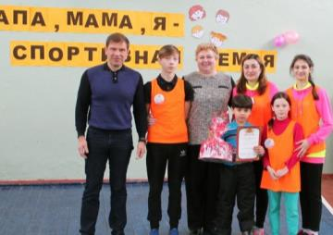
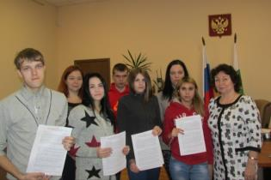
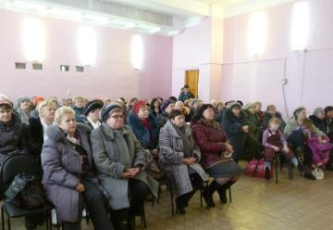
Защита прав и сохранение законных интересов детей-сирот и детей, оставшихся без попечения родителей
(законных представителей)
Спортивное районное мероприятие для замещающих семей района «Папа, мама, я – спортивная семья»
Вручение ключей детям –сиротам и детям, оставшимся без попечения родителей
Получили собственное жилье - 10 чел. из числа детей-сирот и детей, оставшихся без попечения родителей;
отремонтировано 8 жилых помещений
Торжественное собрание опекунов,
попечителей, приемных родителей

Slide 20
Результаты образовательной деятельности
ФГОС дошкольного образования
ФГОС начального общего образования
ФГОС основного общего образования
ФГОС ОВЗ
создание нормативного обеспечения введения ФГОС;
- курсовая подготовка педагогов;
- создание организационного обеспечения;
- создание информационного обеспечения;
- создание материально-технического обеспечения
Курсы повышения квалификации руководителей, учителей, воспитателей ДОУ
Муниципальные семинары, совещания
Муниципальный мониторинг условий реализации основной образовательной программы

Slide 21
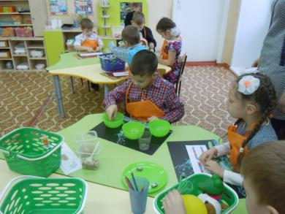
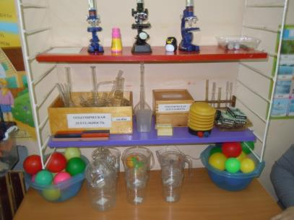
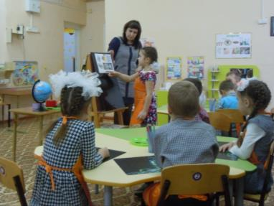
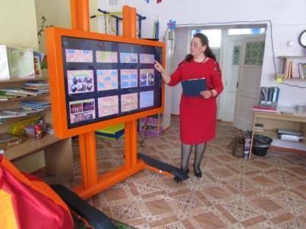
Предметно-пространственная среда ДОУ

Slide 22
ФГОС НОО, ООО
По Федеральным государственным образовательным стандартам обучается 77,3 %.
Реализация профилей в общеобразовательных организациях района
(распределение обучающихся старших классов, количество человек)
Профильный класс открыт
в МАОУ «Гимназии № 1» (10 класс)
социально-экономический (12 чел.)
естественно-математический (9 чел.)

Slide 23
ФГОС НОО, ООО
Для обучения детей с ограниченными возможностями здоровья в образовательных организациях функционируют специальные (коррекционные) и инклюзивные классы , в которых обучается 124 человека
из них по ФГОС НОО О ОВЗ и ФГОС О УО в 1-3 классах обучаются 80 учащихся (в 1-х классах – 36 обучающихся, во 2-х классах – 27 обучающихся, в 3-х -17 обучающихся).
29 административных и 85 педагогических работников прошли повышение квалификации в соответствии с требованиями ФГОС ОВЗ.

Slide 24
ФГОС ООО
По ФГОС ООО обучаются 95 классов общеобразовательных организаций района с общей численностью 2098 учащихся.
13 образовательных учреждений, осуществляющих переход на ФГОС ООО
2015 – 2016 учебный год
5-х классов – 20, 429 человек
2016 – 2017 учебный год
5-х классов – 21, 440 человек
6-х классов – 19,
419 человек
2017 – 2018 учебный год
5-х классов – 19, 394 человека
6-х классов –21,
413 человек
2018 – 2019 учебный год
7-х классов – 20, 426 человек
5-х классов – 22, 473 человека
6-х классов –20,
394 человека
7-х классов – 21, 414 человек
8-х классов – 20, 420 человек

Slide 25
Требования к условиям образовательного процесса
Начальная школа | Преподавание в 5-8 классах
87 педагогов | 215 педагогов
имеют курсовую подготовку в соответствии с ФГОС – 96% педагогов
201 учебный кабинет подготовлен в соответствии с требованиями стандарта
100% общеобразовательных организаций имеют доступ к электронным образовательным ресурсам (компьютерный класс ОУ, библиотека)
Учащиеся 1-4 и 5-8 классов полностью обеспечены бюджетными учебниками в соответствии с ФГОС и Федеральным перечнем учебников
В организациях ведется работа в программе «Дневник.ru»
,

Slide 26
Инновационная площадка НИРО
«Разработка единых подходов к формированию независимой оценки качества образования в условиях преемственности уровней общего образования в реализации ФГОС»
МБОУ д/с №1
МАОУ СШ №3
МБОУ НШ №12

Slide 27
Среднее значение объема внеурочной деятельности,
приходящегося на одного ученика – 7,5 ч.
Реализация внеурочной деятельности в общеобразовательных организациях
Формы организации внеурочной деятельности

Slide 28
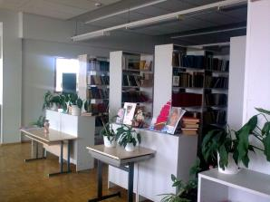
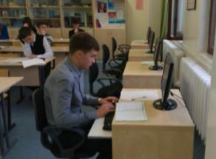
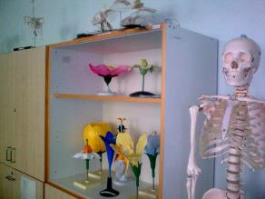
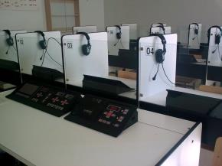
Условия внедрения ФГОС основного общего образования
Для обеспечения внеурочной деятельности образовательные организации используют учебную технику кабинетов с повышенным уровнем оснащения.
Формы организации внеурочной деятельности:
спортивные клубы, секции;
научные общества;
олимпиады;
художественные, хоровые студии.

Slide 29
Проекты муниципальных инновационных площадок
МБОУ СШ №1,
МБОУ НШ №12,
МБОУ ДО ДДТ
«Разработка модели психолого-педагогического сопровождения коррекционно-развивающей работы в образовательной организации в условиях реализации ФГОС»
МБОУ СШ №2 п.Решетиха
«Системно – деятельностный подход в организации профилактики асоциального поведения учащихся»
МАОУ СШ №3
п. Ильиногорск
«Компетентностный подход как условие практической реализации системы оценки планируемых результатов обучающихся на уровне основного общего образования»
МБОУ СШ №4
п.Юганец
МБОУ СШ №5
п.Центральный
«Школа как центр гражданско-патриотического, духовно-нравственного воспитания школьников в условиях ФГОС»
«Проектно-исследовательская деятельность в направлении экологизации на уроках и во внеурочное время как условие развития проектно-исследовательских компетенций обучающихся»

Slide 30
Проекты муниципальных инновационных площадок
«Историко-географическое краеведение как ресурс гражданского и патриотического воспитания школьников»
МБОУ СШ №7 п. Фролищи
«Система деятельности образовательной организации по духовно – нравственному развитию»
МАОУ СШ №8 п.Новосмолинский
МБОУ СШ №9
п.Мулино
«Совершенствование системы учебно-исследовательского проектирования на различных уровнях образования как средство активизации познавательной деятельности обучающихся образовательной организации»
«Создание информационно-образовательного пространства образовательной организации как средства эффективной реализации ФГОС»
МАОУ СШ №10
г.Володарск
«Создание безопасных условий, гарантирующих охрану жизни и здоровья учащихся в урочное и внеурочное время»
МАОУ
«Гимназия №1»
п.Мулино
«Проектирование воспитательной системы школы в условиях ФГОС»
МБОУ СШ №6
п. Смолино

Slide 31
В рамках областных инновационных площадок
МБДОУ № 1, МБОУ НШ № 12, МАОУ СШ № 3
«Разработка единых подходов к формированию независимой оценки качества образования в условиях преемственности уровней общего образования в реализации ФГОС»
МБОУ СШ № 9
«Создание и апробация модели квалитологической компетентности педагога начальной школы»
МАОУ СШ № 3
«Разработка и апробация учебно-методического сопровождения к новой учебной программе «Экономика 5-9 классы»
МАОУ «Гимназия № 1»
«Модель оперативного управления для устойчивого развития образовательной организации» и «Разработка и апробация программно-методического обеспечения подготовки детей к обучению в школе в соответствии с ФГОС ДО и ФГОС НОО»

Slide 32
Информационное обеспечение ФГОС
Сайт Управления образования
Сайты ОО
Родительские собрания
Анкетирование родителей
Публичный отчет
Журнал «Образование +»
Районная газета «Знамя»

Slide 33
Государственная итоговая аттестация
Пункты проведения экзаменов
ЕГЭ
МБОУ НШ № 12
ОГЭ, ГВЭ
МБОУ СШ № 10,
МБОУ НШ № 12
кабинеты для проведения экзаменов;
кабинет для руководителя ППЭ, оборудованный телефонной связью, персональным компьютером, принтером, сейфом для хранения КИМ;
кабинет для сопровождающих
Руководитель и организаторы ППЭ, члены ГЭК, руководитель организации, на базе которой организован ППЭ, технические специалисты, сотрудники правоохранительных органов, медицинские работники
переносные металлоискатели
система видеонаблюдения, работающая в системе on-lain
49 общественных наблюдателей

Slide 34
Государственная итоговая аттестация - 9
Средний балл сдачи экзаменов в районе составил
по русскому языку – 3,6 балла (равен результату 2017 года),
по математике – 3,4 (на 0,7 балла ниже прошлогоднего результата – 4,1 балла).
17 выпускников 9 классов получили аттестат с отличием

Slide 35
Государственная итоговая аттестация в форме единого государственного экзамена
Всего на экзамены было подано 176 заявлений

Slide 36
Государственная итоговая аттестация в форме единого государственного экзамена
ЕГЭ по русскому языку сдавали в Володарском районе 165 человек
 | 2018 год | 2017 год
Средний тестовый балл | 71 | 70,7
Набрали результаты свыше 90 баллов (№№3,6.8.9,10, КШИ) | 11 | 17
Из них
91 балл | 4
93 балл | 1
96 баллов | 4
98 баллов | 1
100 баллов (МАОУ СШ №3) | 1

Slide 37
Государственная итоговая аттестация в форме единого государственного экзамена
ЕГЭ по математике базового уровня сдавало 157 человек
 | 2018 год | 2017 год
Средний тестовый балл | 4,2 | 4,3
Профильный ЕГЭ по математике сдавали 123 человека
Средний тестовый балл | 44,9 | 43,5
Не преодолели минимальный порог | 11 чел. (11%)
Лучший результат - 80 баллов (МАОУ СШ № 8) | 1 чел.
Не преодолел порог 27 баллов (окончил школу со справкой) | 1 чел.

Slide 38
Государственная итоговая аттестация в форме единого государственного экзамена
Русский язык, литература, история, география, английский язык | 100%
ЕГЭ по физике | 97,6%
по обществознанию | 92,1%
по информатике | 80%
по химии | 72,7%
по биологии | 63,2%
Максимальный 100-балльный результат был получен по русскому языку (Кошелева Алисия, МАОУ СШ №3) по обществознанию (Фесенко Екатерина, МБОУ СШ №9)

Slide 39
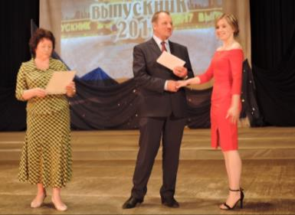
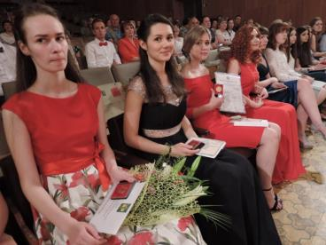
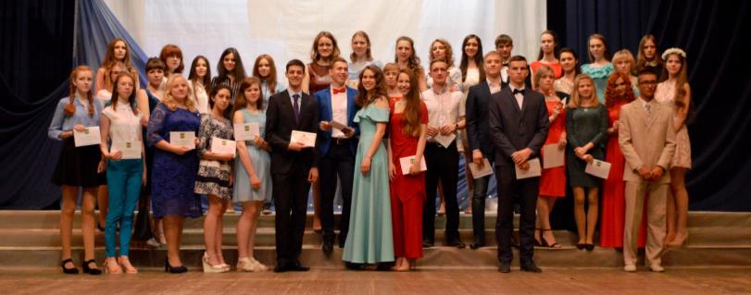
16 выпускников получили аттестат с отличием и награждены медалями «За особые заслуги в учении»
(МБОУ СШ №4,6,9, МАОУ СШ №3,10,
«Гимназия №1»)

Slide 40
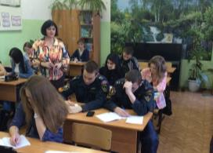
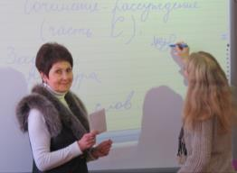
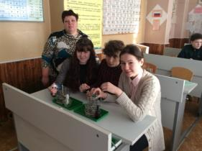
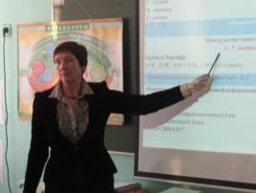
Ресурсный центр сетевого взаимодействия (МАОУ СШ № 3,8,10, «Гимназия №1», МБОУ СШ №9)
Группы по подготовке к ЕГЭ | Кол-во слушателей | ОО
математика профильная и базовая | 29 чел | МАОУ СШ №3, МАОУ СШ №10
русский язык | 49 | МОУ СШ №3, МАОУ СШ №8
химия | 10 | МАОУ СШ №10
биология | 12 | МАОУ СШ №10
история | 14 | МБОУ СШ №9, МАОУ «Гимназия №1»
обществознание | 17 | МБОУ СШ №9, МАОУ «Гимназия №1»
физика | 15 | МАОУ СШ №10

Slide 41
Общее количество участников итогового сочинения - 152 человека.
По результатам итогового сочинения 2 обучающиеся (1,3%)
11 классов не справились с сочинением.
150 человек получили допуск к государственной итоговой аттестации.

Slide 42
Формирование Федеральной информационной системы «Федеральный реестр сведений о документах об образовании и (или) о квалификации, документах об обучении» (ФИС ФРДО)
Всего внесено в реестр 16044 аттестата выпускников школ 2000-2018 годов выпуска.

Slide 43
97% учащихся успешно справились
с проверочными работами

Slide 44
4 класс | 4ласс | 5 класс | 6класс | 11 класс
математика | 98% | 89% | 88%
окружающий мир | 99%
русский язык | 96% | 84% | 74%
биология |  | 98% | 96% | 100%
история |  | 91% | 98% | 99%
география |  |  | 99% | 100%
химия |  |  |  | 100%
физика |  |  |  | 94%
английский язык |  |  |  | 98%

Slide 45
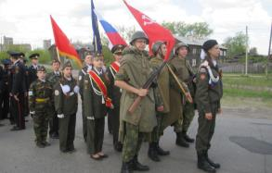
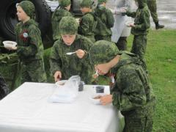
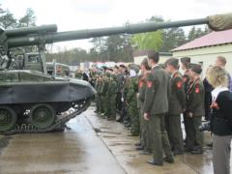
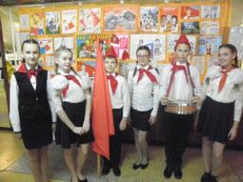
ПАТРИОТИЧЕСКОЕ ВОСПИТАНИЕ
Традиционные мероприятия:
Школьный, муниципальный, дивизионный и областной этапы соревнований «Нижегородская школа безопасности - Зарница»,
В рамках мегапроекта «Мое Отечество» проводится конкурс «Мальчишник»,
Фестиваль детско – юношеского творчества «Во славу Отечества», посвященный Дню народного единства,
Районные конкурсы в рамках мегапроектов «Сердце отдаю детям», «Мое Отечество», «Дети. Творчество. Родина»,
Конкурс сочинений «Моя семья в истории страны»,
Мероприятия по пропаганде здорового образа жизни (общерайонная спартакиада, встречи с известными спортсменами, соревнования дворовых команд в летний период),
Проведение конференций, защита рефератов, связанных с героическим прошлым России в рамках научного общества обучающихся.

Slide 46
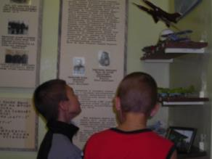
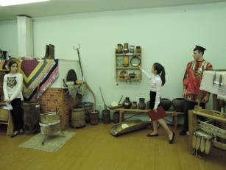
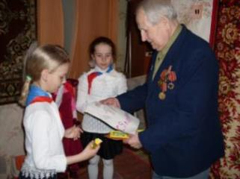
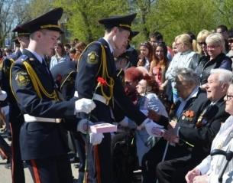
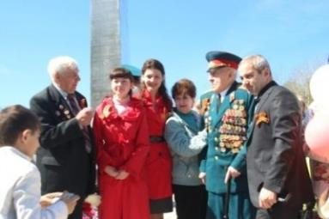
.
Музей боевой славы 2 ЗИАП и истории пионерского и комсомольского движения в Володарском районе в школе №1 г.Володарска ,
Историко-краеведческий музей «Истоки» в школе № 6 п. Смолино,
В МАОУ «Гимназия № 1» - музей Воинской славы,
В МАОУ СШ №3 – историко – краеведческий музей «История поселка». В настоящее время проводится работа по созданию музейных уголков во всех школах района.
Традиционно 8 мая проходит районный парад юнармейских отрядов, знаменных групп, лучших спортсменов и детских объединений. В нем также принимают участие депутаты городской Думы и общество ветеранов.
9 мая, 22 июня во всех поселениях района проходят митинги, концерты. В данных мероприятиях принимают участие обучающиеся всех общеобразовательных организаций района.

Slide 47
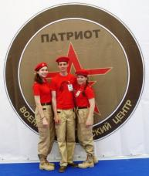
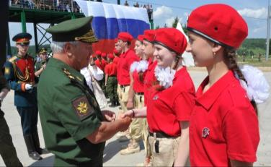
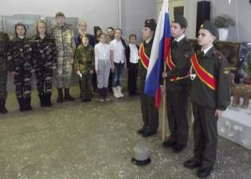
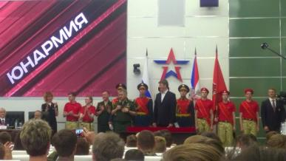
В МАОУ СШ №3, МАОУ СШ № 8, МАОУ «Гимназия №1», МБОУ СШ № 6, МАОУ СШ № 10 и МБОУ ДО ДДТ ведут работу военно – патриотические объединения.
Во всех школах района проходит обучение по основам воинской службы. В конце учебного года организуются 5 - дневные сборы.
Два раза в год проходит акция «День призывника», организуемая совместно с призывной комиссией Володарского района.
Опорная (базовая) школа по военно-патриотическому воспитанию - МАОУ «Гимназия № 1», реализует муниципальный сетевой проект «Патриот» (акция «Победа», велопоходы, лыжные переходы и др.)
Воспитанники клубов «Витязь» (МАОУ СШ № 8), «Патриот» (МАОУ «Гимназия №1») и «Патриоты России» (МАОУ СШ №3), а также кадеты МАОУ СШ № 3 стали участниками областного смотра-конкурса ВПК и регионального Слета кадетских классов.
На конец 2018 года в «Юнармии» состоят 289 чел., что на 89 чел. больше, чем в 2017 году.
В летний период в районе работал первый юнармейский лагерь: в августе 2018 года на базе МАОУ «Гимназия № 1» отдохнуло 20 юнармейцев из школы № 9 и Гимназии №1.

Slide 48
Отдых и оздоровление детей
Общий процент оздоровления детей в 2018году составил 93 % от общего количества детей
Форма | Охват детей и молодежи
Загородные центры (лагеря), как на территории Нижегородской области, так и за ее пределами | 1206 чел.
Загородный лагерь «Энергетик» | 579 детей
Лагерь с дневным пребыванием детей, лагерях труда и отдыха | 1345 детей от 7 до 13 лет
Санатории и санаторно-оздоровительные центры, турбазы, пансионаты | 1625 чел.

Slide 49
Отдых и оздоровление детей
прогулочные группы, велопробеги, велопоходы, однодневные походы, однодневные экскурсии, пришкольные с/х звенья и объединения, деятельность разновозрастных отрядов, пришкольных дворовых команд, игровых отрядов, пришкольных спортивных отрядов, экологических отрядов, военно-спортивных отрядов, шоу-игра «Интуиция», шоу-игра «Где логика», игра «Ипровизация», проект «Чемоданное настроение», творческие батлы, кинотеатр на траве, спортивные соревнования, волонтерские акции, декоративно-прикладные мастер-классы,
Реализация районных проектов («Лето в городе», «Дворовая практика», «Крепкая семья – сильная губерния» и др.).
лектории «ЗОЖ – это модно», «Спорт – сила», «Курение и здоровье», «Свобода и ответственность», «Соблюдение режима дня», «Вредные привычки», «Здоровое питание» и др., конкурсы рисунков на асфальте «Ты и я – здоровая Нация», «Мы рисуем счастливое детство!», конкурная игра «Умники и умницы», викторина «Правила ЗОЖ», акции «Мы за здоровый образ жизни», «Мы против наркотиков», распространение листовок «Как стать счастливым», «Быть здоровым здорово» и др.

Slide 50
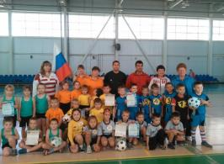
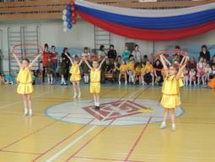
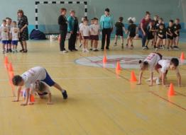
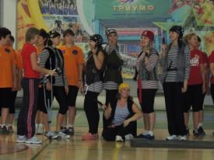
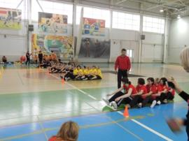
Отдых и оздоровление детей
Реализация муниципального проекта "Крепкая семья - сильная Губерния»
Самыми яркими мероприятиями муниципального проекта стали необычный семейный праздник «Оторви бабушку от грядки» в МБДОУ д/с № 13 р.п. Юганец; «День семьи, любви и верности» в МАДОУ д/с № 2 с.п.Новосмолинский; районные соревнования по мини-футболу «Быстрый мяч» среди смешанных команд воспитанников детских садов.

Slide 51
Отдых и оздоровление детей
В летний период 2018 года были трудоустроены 578 подростков, из них самостоятельно трудоустроено 327 человек, через Центр занятости населения Володарского района – 251 чел.
Основные работодатели:
ОАО Агрофирма Птицефабрика «Сеймовская», ООО «Наш дом» р.п.Решетиха,
МУП ЖКХ «Ильиногорское» и администрации поселений,
Руководителям поселений г. Володарска, с.п. Ильино, р.п. Юганец, р.п. Решетиха, с.п. Золино, с.п. Мулино, р.п. Центральный ОГРОМНОЕ СПАСИБО за непосредственное участие и софинансирование летней оздоровительной кампании!

Slide 52
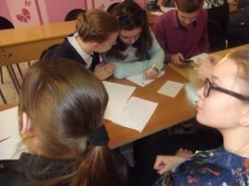
ДОПОЛНИТЕЛЬНОЕ ОБРАЗОВАНИЕ
Областные акции и конкурсы:
Финал областного конкурса хореографического искусства "Волшебный каблучок"
Международный фестиваль современного танца "Отражение»
Зональный этап областного конкурса "Лети, модель!»
Всероссийский фестиваль-конкурс детского юношеского и молодёжного творчества "Вятский переполох"
Областной конкурс «Я рисую мир»
Первенство по Самбо в г. Кстово, г. Павлово
Всероссийский конкурс «Талантливая Россия-2018»
Общероссийский творческий конкурс «Мой славный край»
Областные соревнования по ракетомоделированию «Полет к звездам»

Slide 53
Система поддержки талантливых детей
Конференция межшкольного научного общества младших школьников «Я - исследователь»,
Олимпиада по изобразительному искусству,
Церемония вручения премий депутатов Земского Собрания Володарского муниципального района и депутата Законодательного собрания Нижегородской области,
Акция «Отлично!» от главы местного самоуправления,
Муниципальный конкурс «Ученик года -2017»,
Конференция межшкольного научного общества «Путь в науку» (среднее и старшее звено),
Интернет-конкурсы по информатике, истории, английскому языку,
Интеллектуальная игра по математике ,
Фестиваль английской культуры,
Муниципальная олимпиада для младших школьников «Эрудит»
Фестиваль театрального творчества «Вперед, за синей птицей!»,
Спартакиада младших школьников «Старты надежд»,
Муниципальный праздник «Выпускник-2017»,
Олимпиада для дошкольников «Юный эрудит» и др.

Slide 54
Всероссийская олимпиада школьников
Школьный этап | Муниципальный этап | Региональный этап
Участников – 1893 чел. из 4-11 классов Число победителей и призеров - 996 | Участников – 438 чел. из 7-11 классов. Победителей и призеров -67 чел. | По праву – 2 участника (МБОУ СШ № 46), по литературе – 1 участник (МАОУ СШ №8), по обществознанию - 1 (МАОУ СШ №8), по ОБЖ – 1 участник (МАОУ СШ №8)

Slide 55
Система поддержки талантливых детей
В электронную Книгу почета учащихся образовательных организаций Володарского муниципального района «Одаренные дети - будущее России» были внесены имена 19 выпускников школ района, имеющих значимые достижения.
Акция «Отлично» от Главы района

Slide 56
Развитие физической культуры и спорта
плавание (55 человек)
настольный теннис (12 команд), «Пионерское многоборье» (9 команд)
соревнования по легкой атлетике (104 участника)
лекгоатлетическая эстафета (100 человек)
соревнования по спортивному многоборью (96 участников)
соревнования по волейболу (11 команд)

Slide 57
Развитие физической культуры и спорта
Во всех школах созданы Школьные спортивные клубы (греко-римская борьба, самбо, кик-боксинг, легкая атлетика, плавание, фигурное катание, мини-футбол, настольный теннис, шахматы и спортивные танцы).
В ноябре на базе ФОК «Триумф» прошли соревнования по мини-футболу среди учащихся образовательных организаций в трех возрастных группах.
Среди юношей 2001-2002 г. р. победу одержала команда МАОУ СШ № 8.
В возрастной группе юношей 2003-2004 г.р. и 2005-2006 г.р. победила команда МАОУ СШ № 3.
Среди юношей в возрастной группе 2007-2008 г.р. – МБОУ СШ № 4.
Победители приняли участие в зональном этапе Всероссийских соревнований «Мини-футбол в школу», которые состоялись в г. Дзержинск.

Slide 58
Конкурсы профессионального мастерства
Участие педагогов в конкурсах профессионального мастерства
Муниципальный конкурс «ПРОФИ» 28 педагогов в 6 номинациях. Традиционно наибольшее количество участников в номинациях «Учитель года» и «Дебют года» (по 7 участников). Победители муниципального конкурса «ПРОФИ-2018» были отмечены ценными подарками Управления образования и премиями районной профсоюзной организации. | Педагоги района активно используют возможности дистанционных и интернет-конкурсов для представления и обобщения опыта работы. Наиболее используемыми являются такие ресурсы как «Учи-ру», «1 сентября», «Инфоурок», «Продленка», «Открытый класс», «Я иду на урок», «Сеть творческих учителей», «Дневник.ру». Всего в течение года педагогами было размещено более 1020 методических разработок.

Slide 59
Проблемы и перспективы
- продолжать работу над снижением очередности в ДОУ от 0 до 3 лет за счет открытия дополнительных мест в имеющихся дошкольных образовательных организациях;
- активно включать учреждения в программы капитального ремонта и строительства новых зданий;
- изыскивать средства на выполнение предписаний надзорных органов и текущий ремонт образовательных организаций;
- решать проблемы повышения качества образования, укомплектованности организаций молодыми специалистами;
- внедрять новые эффективные формы работы по профилактике детского травматизма.

Slide 60
Задачи на 2019 год:
1. Продолжить деятельность по ликвидации очерёдности в дошкольные организации детей в возрасте с 1 года до 3 лет посредством создания дополнительных мест в ДОО;
2. Обеспечить реализацию федерального стандарта дошкольного образования;
3. Обеспечить поэтапный переход на федеральный стандарт основного общего образования (2019 год – 9 классы );
4. Продолжить работу по созданию доступной среды для детей-инвалидов и реализации ФГОС ОВЗ (2019 год – 4 классы);
5. Обеспечить доступность дополнительного образования детей в возрасте от 5 до 18 лет включительно, в том числе по техническим и естественно-научным программам;
6. Использовать эффективные формы работы по профилактике детского травматизма;
7. Продолжить работу по увеличению доли молодых педагогов образовательных организаций в возрасте до 35 лет, в том числе за счет целевого обучения выпускников общеобразовательных организаций в ВУЗах Нижегородской области;
8. Развивать профессиональную компетентность педагогов;
9.Обеспечить участие в конкурсном отборе в рамках регионального проекта «Цифровая образовательная среда» (МАОУ СШ № 8), «Центр цифрового и гуманитарного профилей» (МАОУ «Гимназия № 1»;
10. Обеспечить активное участие учащихся в Российском движении школьников;
11. Развивать востребованные потребителями платные дополнительные образовательные услуги;
12. Принять меры по дальнейшему увеличению охвата обучающихся горячим питанием;
13. Обеспечить активное участие органов государственно–общественного управления в деятельности системы образования Володарского муниципального района.

